Slide 1
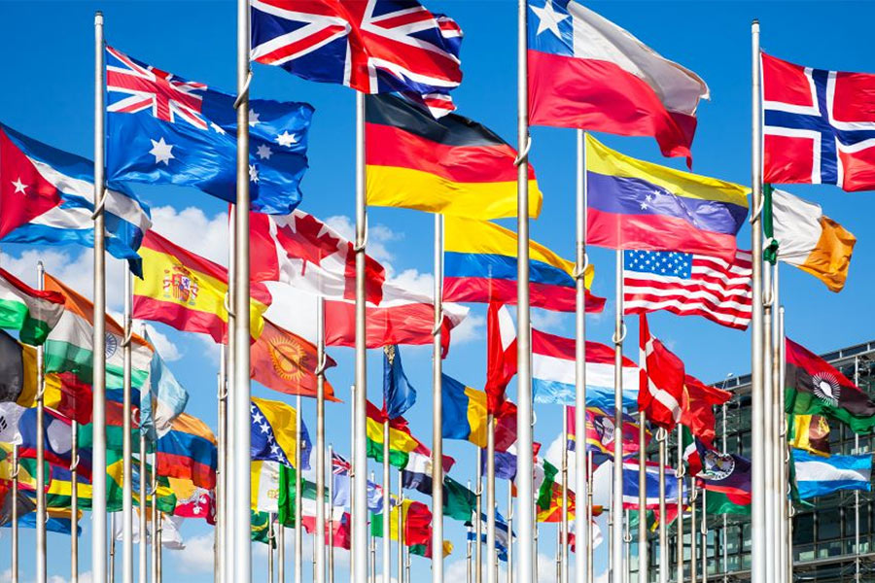
Тема 12. ДЕРЖАВНО-ПРАВОВИЙ РОЗВИТОК КРАЇН СВІТУ У XX – ПОЧ. ХХІ СТ.

Slide 2
ПЛАН
1. ДЕРЖАВНО-ПРАВОВІ НАСЛІДКИ ПЕРШОЇ СВІТОВОЇ ВІЙНИ ТА ЗАПРОВАДЖЕННЯ ВЕРСАЛЬСЬКО-ВАШИНГТОНСЬКОЇ СИСТЕМИ МІЖНАРОДНИХ ДОГОВОРІВ: а) розпад Австро-Угорської імперії та державно-правовий розвиток Австрії, Угорщини, Чехословаччини, королівства південнослов’янського (Югославії); б) проголошення незалежності Фінляндії, Польщі.
2. ЛИСТОПАДОВА РЕВОЛЮЦІЯ 1918 р. У НІМЕЧЧИНІ. Конституція 1919 р.
3. СТАНОВЛЕННЯ ТОТАЛІТАРНИХ РЕЖИМІВ В ІТАЛІЇ, НІМЕЧЧИНІ, ЯПОНІЇ.
4. «НОВИЙ КУРС» ПРЕЗИДЕНТА США Ф. РУЗВЕЛЬТА.
5. КОНСТИТУЦІЙНИЙ РОЗВИТОК КРАЇН СВІТУ ПІСЛЯ ДРУГОЇ СВІТОВОЇ ВІЙНИ: а) Конституції Франції 1946 р. та 1958 р., б) Конституція Італії 1947 р., в) Конституція ФРН 1949 р., г) Конституція Японії 1947 р.
6. УТВОРЕННЯ НАТО, ОСНОВНИЙ ЗМІСТ ПІВНІЧНОАТЛАНТИЧНОГО ДОГОВОРУ.
7. ВІЙСЬКОВА СПІВПРАЦЯ УКРАЇНА ТА НАТО В УМОВАХ РОСІЙСЬКО-УКРАЇНСЬКОЇ ВІЙНИ.
8. ІСТОРІЯ СТВОРЕННЯ І РОЗВИТКУ ЄВРОПЕЙСЬКОГО СОЮЗУ.

Slide 3
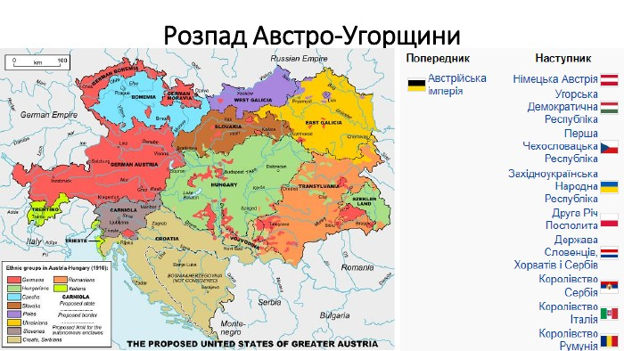
Поразка АВСТРО-УГОРЩИНИ у першій світовій війні зумовила загострення соціальних проблем: У 1918 році відбулася буржуазно-демократична революція, яка призвела до скасування монархії.
Ця обставина сприяла утворенню незалежних держав: Австрії, Угорщини, Чехословаччини, Югославії, об’єднанню Польщі.
У листопаді 1918 р. було проголошено республіки в Угорщині та Австрії.

Slide 4
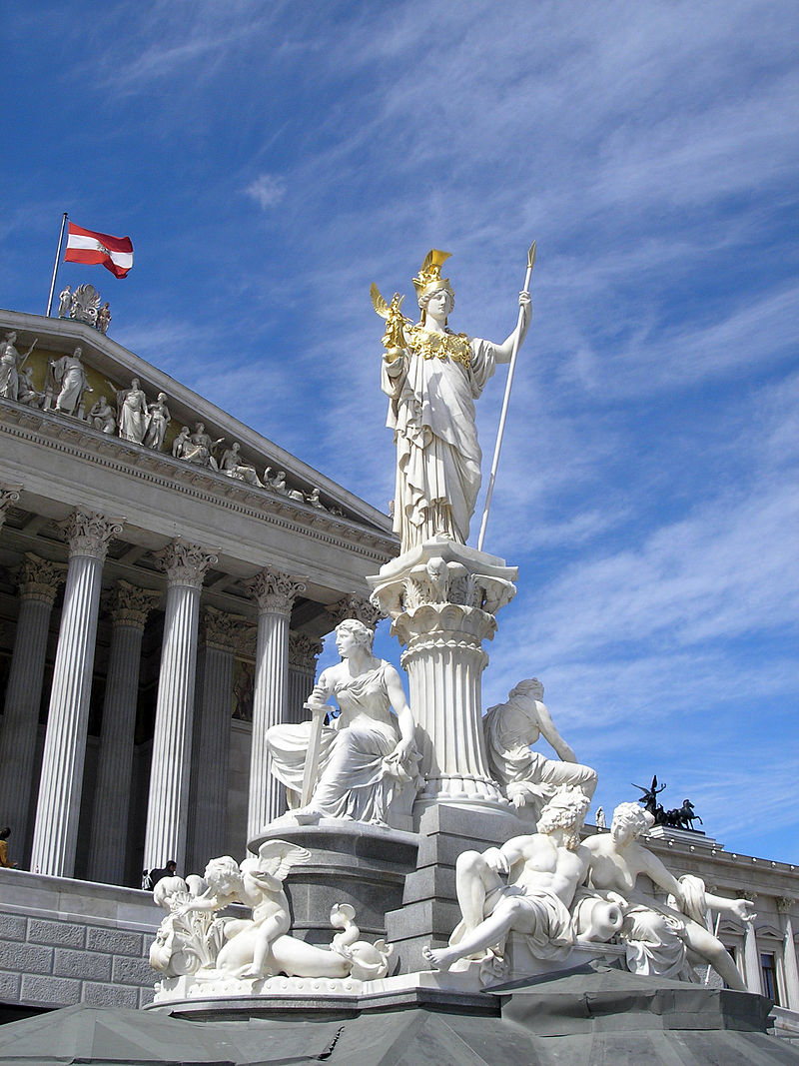
АВСТРІЯ
Конституція Австрійської республіки, прийнята у 1920 р., передбачала запровадження посади президента с представницькими повноваженнями, двопалатного законодавчого органу, нижня палата якого мала обиратися усім дорослим населенням країни. Уряд на чолі з канцлером був відповідальним перед парламентом. Австрія стала федерацією.

Slide 5
УГОРЩИНА
В 1919 РОЦІ В УГОРЩИНІ ВІДБУЛАСЯ СОЦІАЛІСТИЧНА РЕВОЛЮЦІЯ
І ВСЕУГОРСЬКИЙ З'ЇЗД РАД ПРИЙНЯВ КОНСТИТУЦІЮ УГОРСЬКОЇ СОЦІАЛІСТИЧНОЇ ФЕДЕРАТИВНОЇ РАДЯНСЬКОЇ РЕСПУБЛІКИ

Slide 6
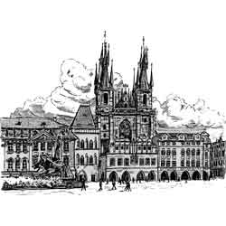
У 1918 році було проголошено про утворення Чехословацької республіки.
ЧЕХОСЛОВАЧЧИНА
Конституція Чехословаччини 1920 р. передбачала розподіл влади. Законодавча влада була довірена двопалатним Національним зборам, виконавча влада належала президенту і раді міністрів. Президент обирався національними зборами і мав важливі повноваження. Судову владу очолював Верховний суд. Конституційний нагляд покладався на Конституційний суд.
Конституція закріпила "права громадян", але користування ними обмежувалося.

Slide 7
ЮГОСЛАВІЯ
1918 р. було проголошено про відділення від Австро-Угорщини південнослов’янських земель й утворення держави словенців, хорватів і сербів, майбутньої Югославії (з 1929 р.).

Slide 8
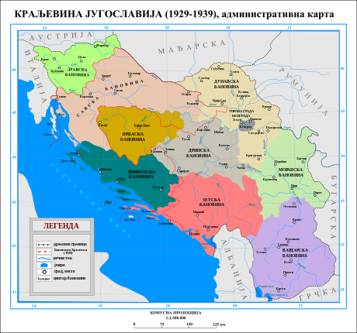
ЮГОСЛАВІЯ
Король призначав і звільняв уряд, скликав і розпускав Скупщину, командував армією і проголошував надзвичайний стан.
Адміністративний розподіл, закріплений конституцією, не відповідав історичним національним районам.
Конституція містила перелік прав громадян, але були численні обмеження.

Slide 9
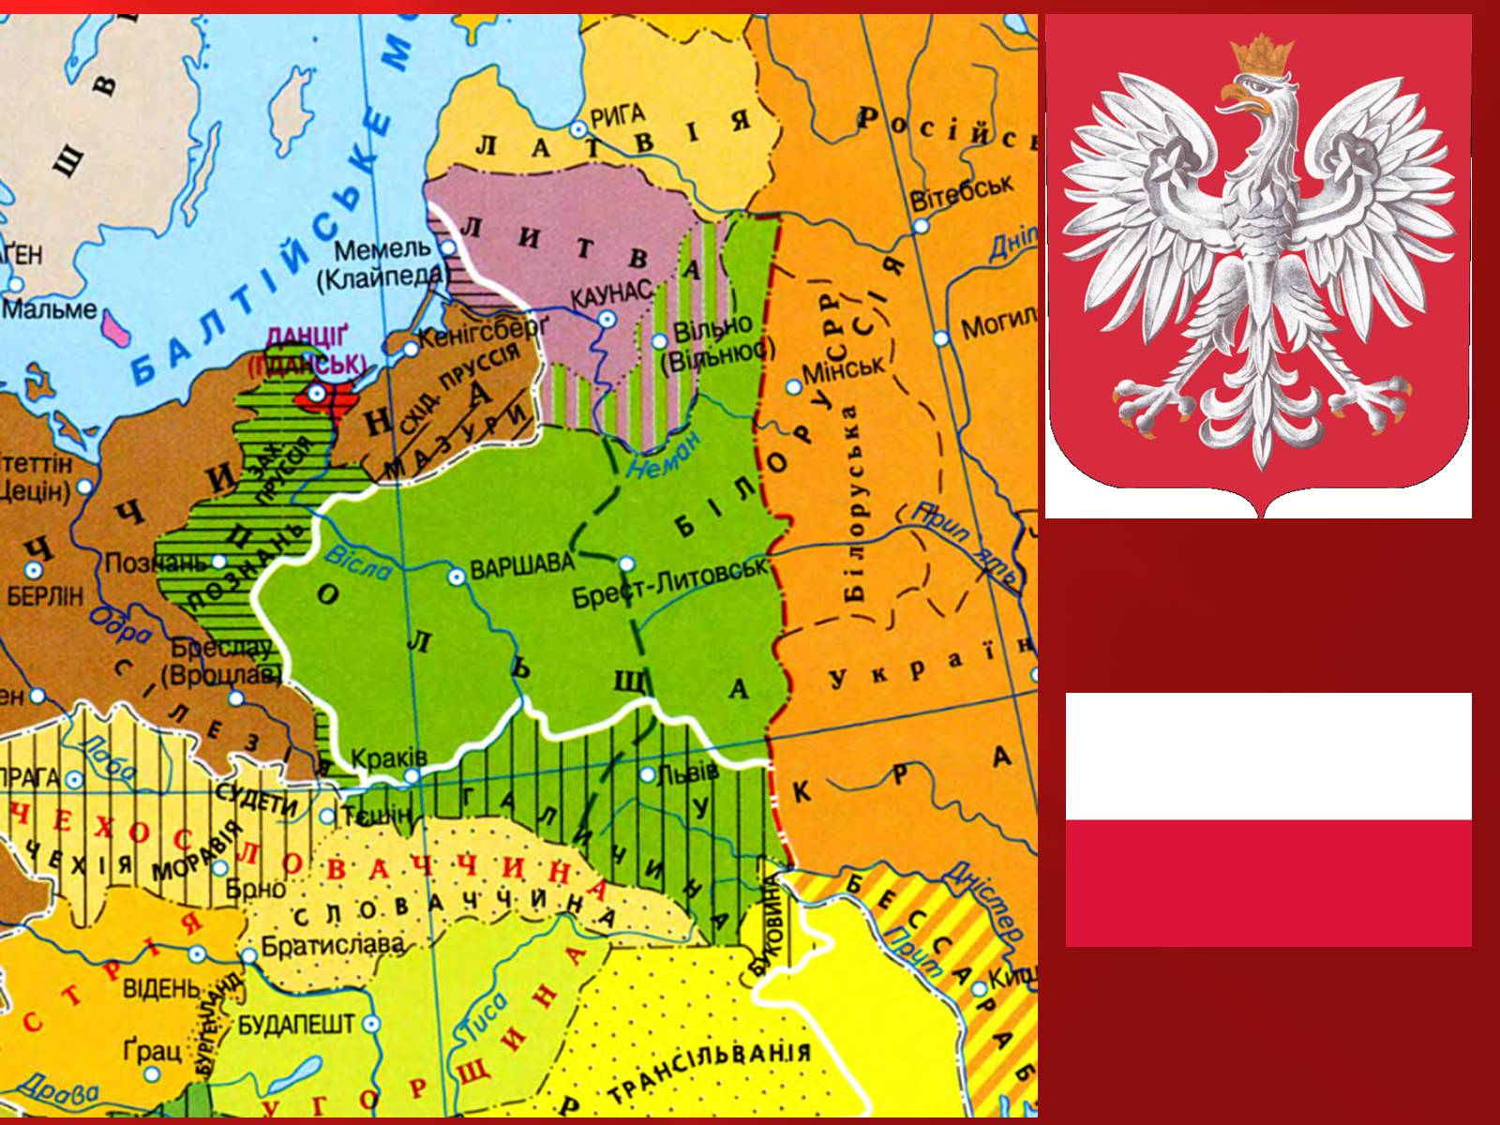
ПОЛЬЩА
Поразка Німеччини й Австро-Угорщини у війні сприяла об'єднанню польських областей в єдину державу. Польська республіка була проголошена в 1918 році. Остаточні кордони проголошеної Польської Республіки або Другої Речі Посполитої, які визнала Ліга Націй, склалися в 1923 році.

Slide 10
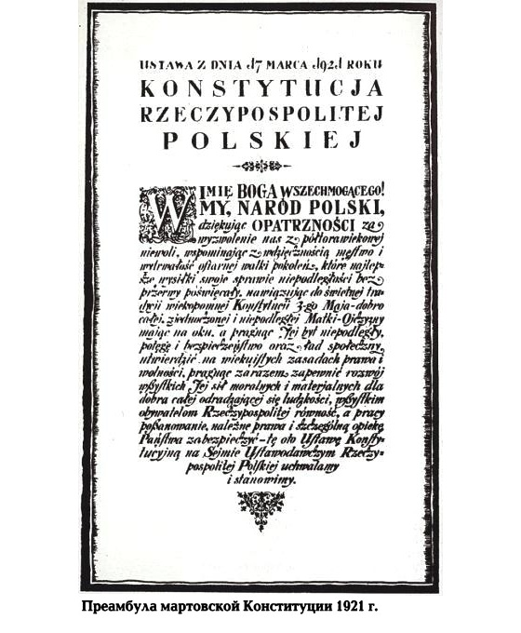
ПОЛЬЩА
Конституція Польщі 1921 р. ґрунтувалася на поділі влади.
Законодавчим органом оголошувався двопалатний парламент, що обирався загальним, рівним і таємним голосуванням.
Виконавча влада доручалася президенту й уряду. Уряд відповідав перед сеймом.
Конституція містила перелік демократичних свобод, визнавала рівність національностей.

Slide 11
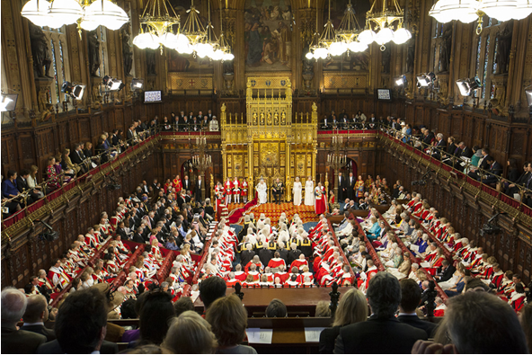
ВЕЛИКОБРИТАНІЯ
зміни в державному устрої:
1. Зниження ролі парламенту в галузі законодавства і контролю за діяльністю уряду
2. Посилення ролі Кабінету Міністрів: надзвичайні повноваження, «делеговане законодавство» (акти уряду, видані за дорученням парламенту)

Slide 12
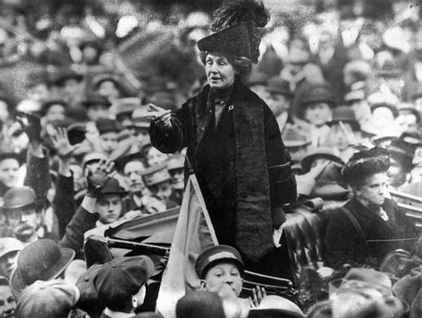
ВИБОРЧІ РЕФОРМИ У ВЕЛИКОБРИТАНІЇ
У 1918 р. було встановлено загальне чоловіче виборче право з 21 року. Надавалися виборчі права жінкам з 30 років, які володіли нерухомістю або мали прибуток не менше 5 фунтів стерлінгів на рік. Ценз осілості становив 6 місяців.
У 1928 р. були зрівняні виборчі права жінок і чоловіків, знижено ценз осілості до 3 місяців.

Slide 13
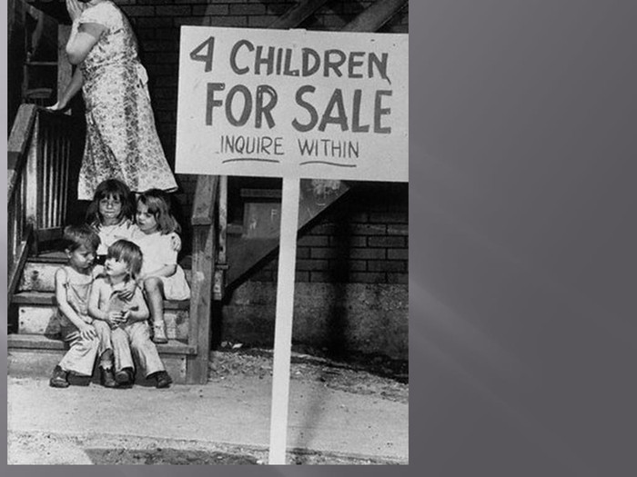
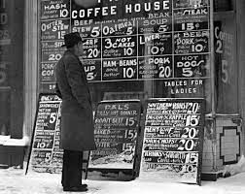
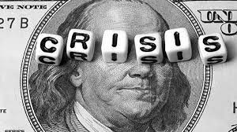
СПОЛУЧЕНІ ШТАТИ АМЕРИКИ
1929-1933 рр. відбулася світова економічна криза

Slide 14
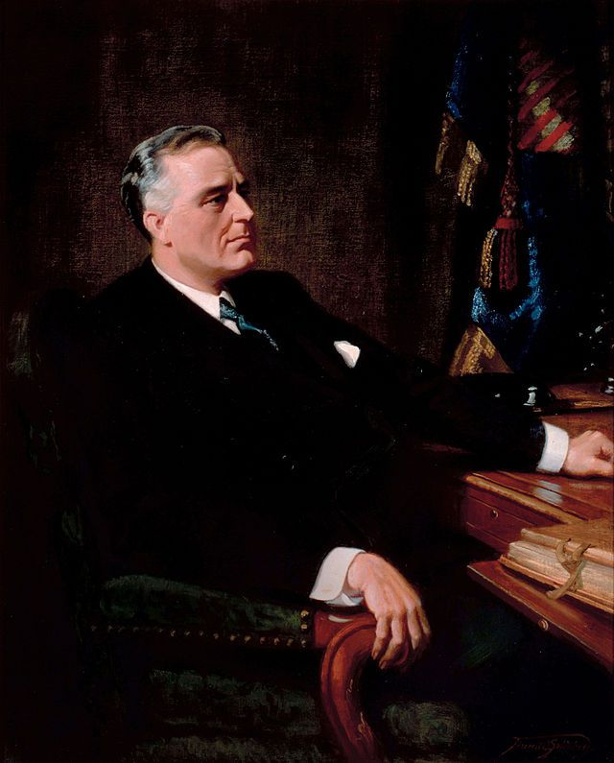
У 1932 року президентом США був обраний Франклін Рузвельт.
Він запровадив систему заходів, спрямованих на державне регулювання економіки, що одержала назву «НОВОГО КУРСУ»

Slide 15
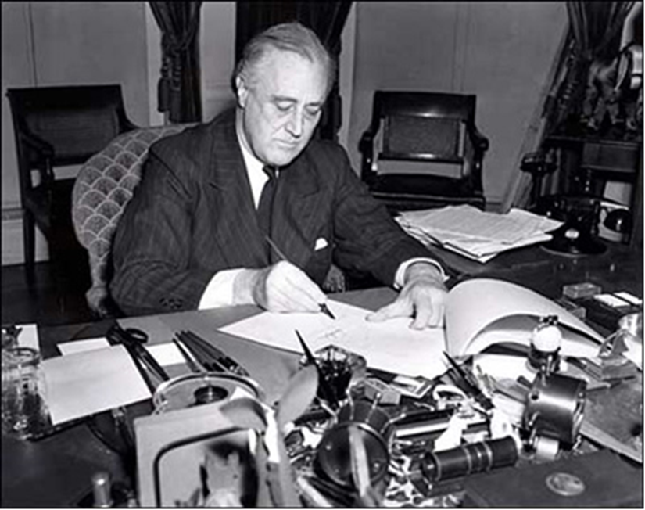
"НОВИЙ КУРС" Ф.Рузвельта
1. Золотий запас США було передано до державної скарбниці. Уряд отримав можливість контролювати фінансову ситуацію в країні.
2. Конгрес прийняв закон про відновлення промисловості, зокрема, запроваджувалися «кодекси чесної конкуренції», передбачалися заходи соціального захисту працівників, створювалася Національна адміністрація з оздоровлення промисловості.

Slide 16
"НОВИЙ КУРС" Ф.Рузвельта
3. Сільське господарство
Вводився однаковий відсоток скорочення посівних площ,
знищувалася готова надмірна продукція,
установлювалися компенсації для фермерів,
- були продовжені терміни погашення боргів фермерів,
- встановлювалися фіксовані ціни на продукцію сільського господарства.
Створювався державний орган для регулювання сільськогосподарського виробництва – Адміністрація з регулювання сільського господарства

Slide 17
"НОВИЙ КУРС" Ф.Рузвельта
4. Соціальна сфера
Створена Асоціація громадських робіт, яка організовувала трудові табори для будівництва і ремонту доріг, мостів, інших об'єктів інфраструктури,
збільшена допомога по безробіттю,
запроваджено пенсійне забезпечення, соціальну допомогу непрацездатним

Slide 18
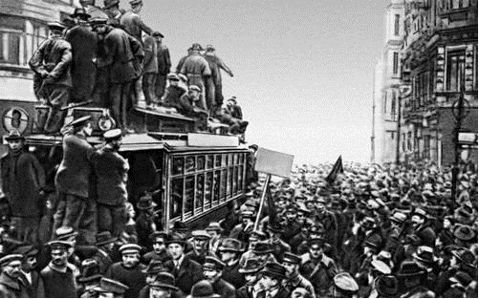
НІМЕЧЧИНА МІЖ ДВОМА ВІЙНАМИ
Внутрішні проблеми Німеччини загострилися в результаті поразки у Першій світовій війні і спричинили буржуазно-демократичну революцію у листопаді 1918 р., в результаті якої було скасовано монархію та встановлено республіку.

Slide 19
У 1919 р. затвердили конституцію німецької імперії, яка дістала назву Веймарської.
Конституція закріпила федеративний устрій. Кожна з 18 земель мала конституцію, законодавчий орган (ландтаг) і уряд.
Вищим законодавчим органом імперії був імперський парламент, що складався з двох палат.
Президент обирався на 7 років загальним голосуванням і мав широкі повноваження.
Конституція проголошувала права і свободи, але були численні обмеження.

Slide 20
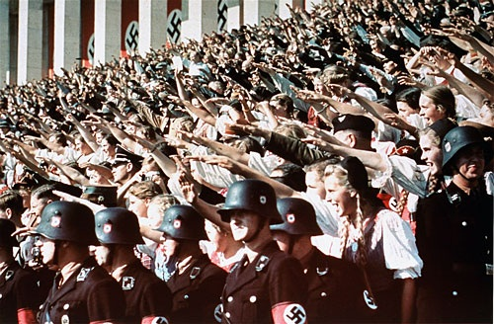
Встановлення нацистської диктатури в Німеччині
Світова економічна криза, що почалася у 1929 році, була одним із факторів, що обумовив становлення тоталітарних режимів.
У 1930 р. перемогу на виборах у рейхстаг одержала націонал-соціалістична партія.
31 січня 1933 р. Гітлер був призначений канцлером.

Slide 21
Встановленню нацистської диктатури сприяла серія законів 1933 року:
Закон «Про повноваження уряду» надавав уряду право видавати нормативні акти
Декрет "На захист народу і держави" скасовував свободу особи, слова, друку, зборів
Декрет "На захист німецького народу" наділяв необмеженими повноваженнями поліцію

Slide 22
Встановленню нацистської диктатури сприяла серія законів 1933 року:
Закон "Про усунення нужденного стану народу та держави" надавав уряду можливість змінювати конституцію, укладати міжнародні угоди, видавати закони в т.ч. щодо бюджету
Закон "Про забезпечення єдності партії та держави" проголосив нацистську партію носієм державної влади

Slide 23
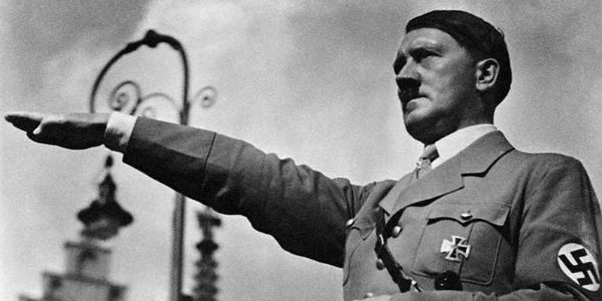
Профспілки і громадські організації були розпущені. Заборонені всі політичні партії, крім Націонал-соціалістичної робітничої партії.
Піддавалися жорстоким репресіям усі незгодні із нацистським режимом.

Slide 24
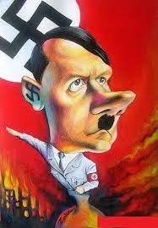
В 1934 р. посада президента була скасована,
уся влада сконцентрувалася в руках рейхсканцлера – Гітлера.

Slide 25
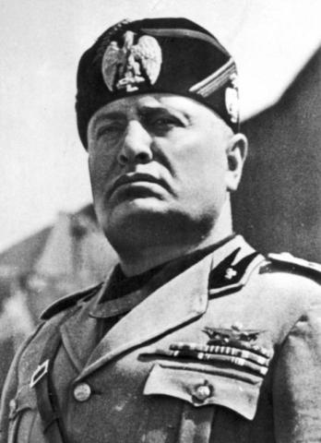
ФАШИСТСЬКА ДИКТАТУРА В ІТАЛІЇ
У 1919 р. утворився Італійський союз учасників війни – «фашії комбатанте», який став основою фашистської партії. Лідер Беніто Муссоліні.
1922 р. Муссоліні організував похід на Рим 40 тис. озброєних фашистів
У 1922 році король призначив главу фашистської партії Муссоліні прем'єр-міністром Італії.

Slide 26
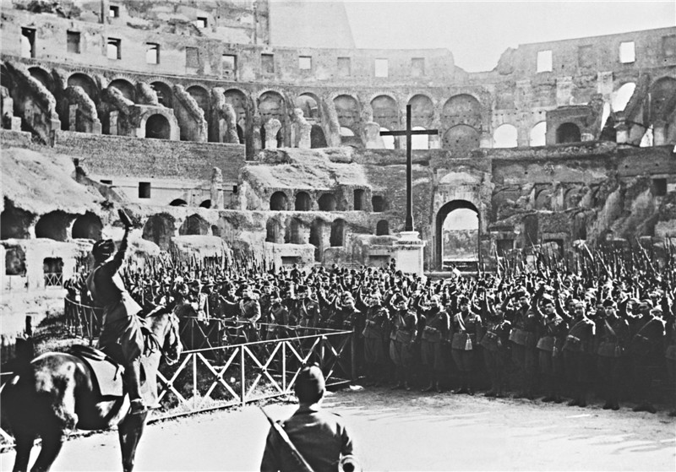
Встановлення фашистського режиму
"Надзвичайні закони" заборонили профспілки, політичні партії (за винятком фашистської), опозиційну пресу, відновили страту за «політичні злочини», запровадили трибунали, скасували органи місцевого самоврядування.

Slide 27
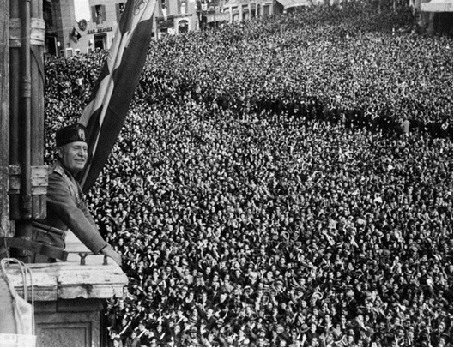
Встановлення фашистського режиму
Закон 1925 року "Про повноваження глави уряду" робив прем'єр-міністра незалежним від парламенту.
У 1926 року було прийнято закон «Про право виконавчої влади видавати юридичні норми».

Slide 28
Встановлення фашистського режиму
У 1928 році було здійсненої "реформу політичного представництва", яка забезпечувала потрібний фашистам склад парламенту.
Фашистська партія стала складовою частиною державного апарату.
Встановлювався режим жорстокого терору, репресій, придушення інакомислення.
Підвищилася роль поліцейських і судових органів.

Slide 29
Особливості фашистської диктатури в Італії
для прикриття диктатури:
було збережено монархію, парламент, вибори до представницьких органів влади
було прийнято закони про так звану «корпоративну державу» (1926 -1934 рр.)
Створювалися 22 корпорації (по галузях промисловості). Головою кожної з них був Муссоліні. Він же очолив міністерство корпорацій.
У 1939 р. парламент замінила «палата» фашистських організацій і корпорацій.

Slide 30
Фашистська корпоративна держава була знаряддям економічного панування монополій і прикриттям тоталітарного фашистського режиму.

Slide 31
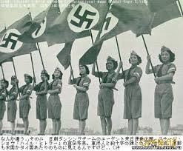
ОСОБЛИВОСТІ ЯПОНСЬКОГО ТОТАЛІТАРИЗМУ
виступав у формі військово-монархічної диктатури
армія була керівною політичною силою
збереглася сильна монархічна влада
не була створена єдина правляча партія
був запроваджений не шляхом захоплення влади, а створенням в 1940 р. «НОВОЇ ПОЛІТИЧНОЇ СТРУКТУРИ», верхівкою якої була «АСОЦІАЦІЯ ДОПОМОГИ ТРОНУ»

Slide 32
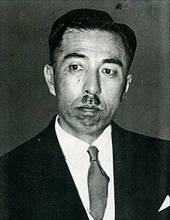
У 1940 році прем'єр-міністром став Фумімаро Коное – глава найпрестижнішого і високопоставленого дворянського роду в Японії, завзятий прибічник тоталітарного режиму.
Політичні партії (крім комуністичної) об’єдналися в "Асоціацію допомоги трону" - державну організацію, фінансовану і керовану урядом.
Органами асоціації на місцях стали сусідські громади.

Slide 33
Громада та їх члени мали стежити один за одним і доносити.
На заводах і фабриках створювалися "спілки служіння батьківщині через виробництво". Тут також домагалися взаємного стеження і покори.
Японський парламент утратив своє значення.
Економічне життя контролювали асоціації промисловців і фінансистів.

Slide 34
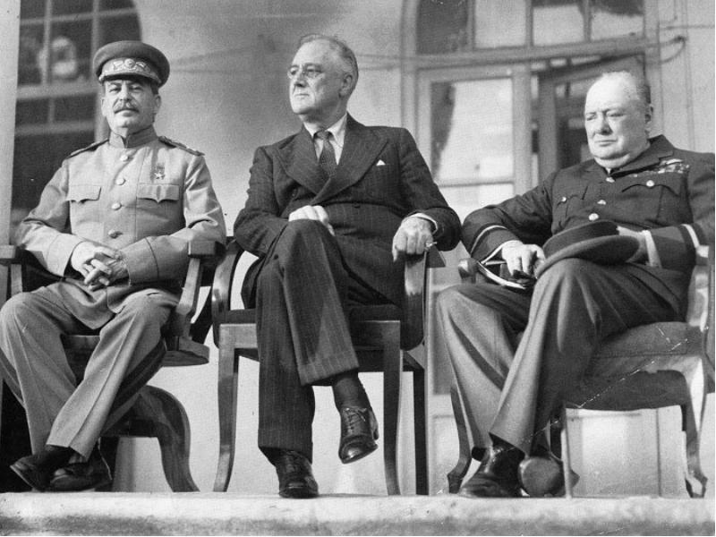
Наслідки Другої світової війни та її наслідки
Тоталітарні режими Німеччини, Італії та Японії були знищені.
У країнах капіталізму були проведені демократичні реформи.
Виникла світова система соціалізму, що об'єднала 13 країн Європи й Азії.
Припинили існування колоніальні імперії (англійська, французька, бельгійська, голландська), виникли десятки нових суверенних держав.

Slide 35
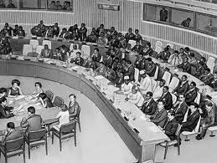
ФРАНЦІЯ
У жовтні 1946 була затверджена нова конституція.
Франція проголошувалася парламентською республікою.
Закріплювалися права і свободи.
Затверджувалося загальне виборче право.
Парламент складався з двох палат.
Президент обирався на 7 років обома палатами парламенту і мав обмежену владу.
Верховна судова влада належала Вищій раді магістратури.

Slide 36
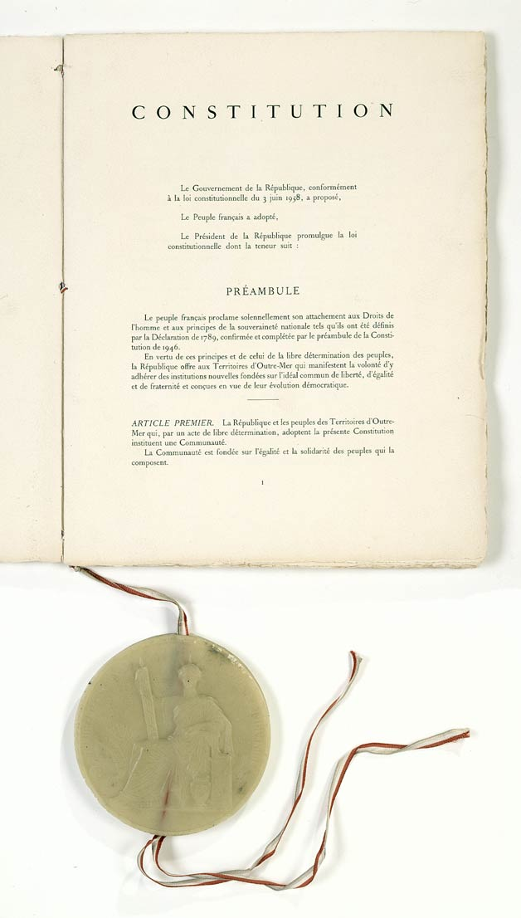
У травні 1958 року в результаті військового перевороту до влади прийшов генерал де Голль.
Конституція Франції 1958 р. передбачала сильну президентську владу. Обрання президента на 7 років провадилося в два етапи.
Конституція розширила повноваження
глави уряду.
Роль парламенту була знижена.

Slide 37
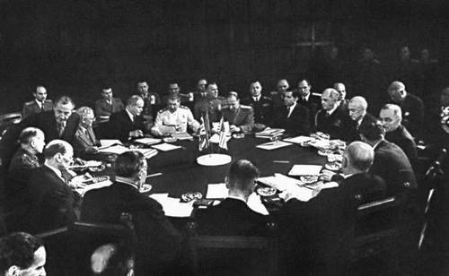
НІМЕЧЧИНА
Влітку 1945 р. у м. Потсдамі конференція глав урядів СРСР, США й Англії вирішила розділити на 4 зони територію Німеччини
У 1946 р. було запроваджено окреме управління трьома західними зонами. Це призвело до розколу Німеччини на 2 частини та виникнення двох німецьких держав.

Slide 38
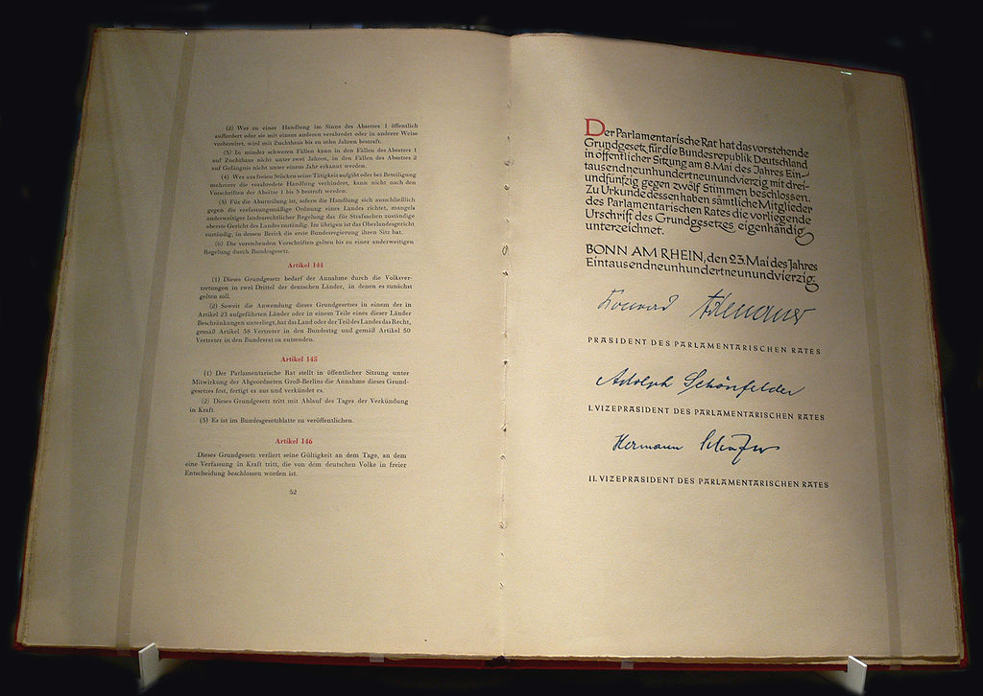
ФЕДЕРАТИВНА РЕСПУБЛІКА НІМЕЧЧИНИ
Боннська конституція ФРН 1949 р. закріпила федеративний устрій. Кожна з 10 земель мала свій бюджет, свій ландтаг (парламент) і уряд.
Загально-федеральний парламент складався з двох палат.
Дійсна влада зосереджувалася в уряді, зокрема, у його глави - канцлера.
Главою держави оголошувався президент, але його роль була незначна.
Важливими функціями наділявся Федеральний конституційний суд.

Slide 39
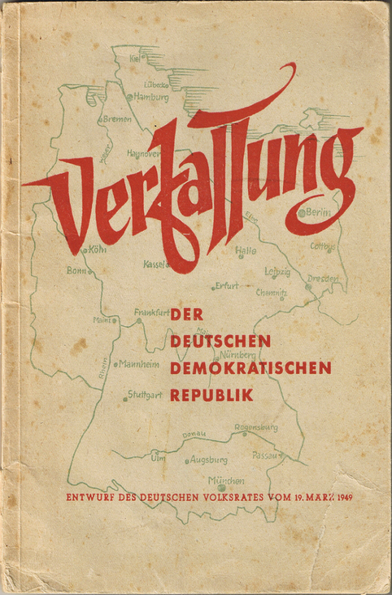
Німецька Демократична Республіка
Конституція НДР 1949 року встановила принципи організації держави:
народовладдя
домінування Соціалістичної єдиної партії Німеччини
поєднання законодавчих і урядових функцій представницькими органами
державна влада мала служити благу народу, свободі, миру, демократичному прогресу
обов’язок влади підтримувати дружні стосунки з усіма народами

Slide 40
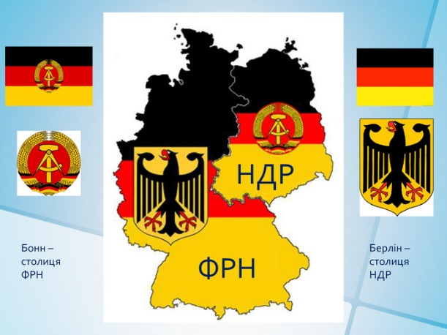
Конституція НДР 1949 року
Законодавчий орган складався з двох палат
Верхня - Народна палата - обиралася на 4 роки загальними, рівними, прямими виборами, при таємному голосуванні
Палата земель формувалася з депутатів, обраних місцевими ландтагами
палати обирали президента
Уряд формувався народною палатою

Slide 41
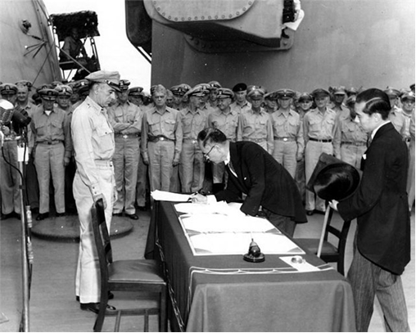
ЯПОНІЯ
Поразка у війні призвела до встановлення у 1945р. окупаційного режиму американської військової адміністрації.

Slide 42
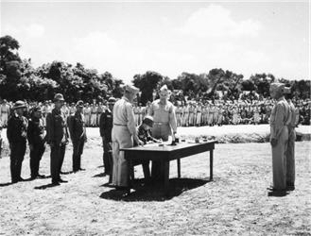
КОНСТИТУЦІЯ ЯПОНІЇ 1947 року
Встановлювалася парламентська монархія.
Права монарха обмежувалися.
Парламенту доручається законодавча влада. Він складається з палати представників і палати радників.
Обидві палати мали право проводити розслідування з питань державного управління
Виконавча влада покладалася на кабінет міністрів.
Судову владу очолював Верховний суд,
Конституція декларувала відмову Японії від війни

Slide 43
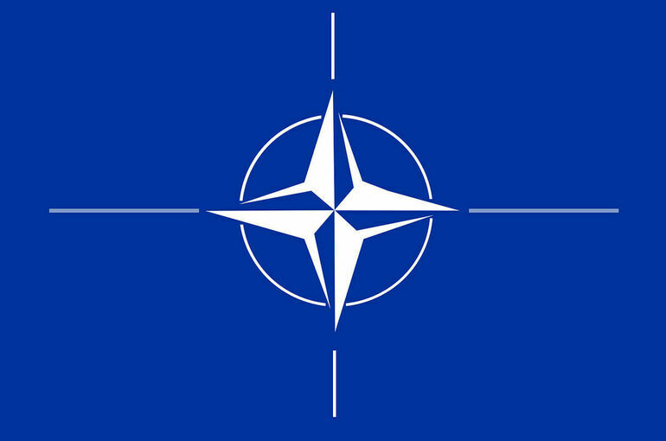
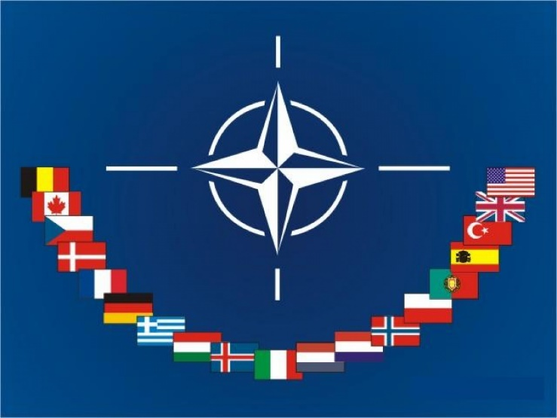
НАТО – ОРГАНІЗАЦІЯ ПІВНІЧНОАТЛАНТИЧНОГО ДОГОВОРУ
(англ. North Atlantic Treaty Organization, NATO; фр. Organisation du traité de l'Atlantique nord, OTAN)
НАТО заснували 4 квітня 1949 року 12 країн Європи і Північної Америки. Країнами – засновницями були: Бельгія, Канада, Данія, Франція, Ісландія, Італія, Люксембург, Нідерланди, Норвегія, Португалія, Велика Британія і Сполучені Штати Америки.
МІЖНАРОДНА МІЖУРЯДОВА ОРГАНІЗАЦІЯ, ВІЙСЬКОВО-ПОЛІТИЧНИЙ СОЮЗ
Станом на 2023 рік членами НАТО є 31 країна

Slide 44
СТРУКТУРА НАТО
ПІВНІЧНОАТЛАНТИЧНА РАДА
КОМІТЕТ ОБОРОННОГО ПЛАНУВАННЯ
ГРУПА ЯДЕРНОГО ПЛАНУВАННЯ
ІНШІ КОМІТЕТИ НАТО, ЩО ДОПОМАГАЮТЬ КЕРІВНИМ ОРГАНАМ
ЦИВІЛЬНІ СТРУКТУРИ НАТО
ВІЙСЬКОВІ СТРУКТУРИ НАТО
ПОСТІЙНІ ПРЕДСТАВНИКИ КРАЇН - ЧЛЕНІВ
МІЖНАРОДНИЙ ВІЙСЬКОВИЙ ШТАБ
ВІЙСЬКОВИЙ КОМІТЕТ
МІЖНАРОДНИЙ СЕКРЕТАРІАТ
КОМІТЕТИ, КОМІСІЇ, РАДИ ТА ІНШІ СТРУКТУРИ, СТВОРЕНІ ВІДПОВІДНО ДО РІШЕНЬ ПАР АБО ДОГОВОРІВ МІЖ НАТО ТА ІНШИМИ ДЕРЖАВАМИ
ІНТЕГРОВАНА ВІЙСЬКОВА СТРУКТУРА
ІНШІ КОМІТЕТИ, ГРУПИ, КОМІСІЇ, ЩО ЗДІЙСНЮЮТЬ ПІДГОТОВКУ РІШЕНЬ У ВІЙСЬКОВІЙ СФЕРІ НАТО

Slide 45
СТРАТЕГІЧНІ ЗАВДАННЯ НАТО
Зміцнення миру, безпеки і стабільності на євроатлантичну просторі і у світі загалом
Сприяння регіональній безпеці і співробітництву
Просування взаємовигідної співпраці з питань, що становлять спільний інтерес, зокрема щодо зусиль міжнародної спільноти протистояти викликам безпеці, що виникають
Допомога зацікавленим країнам підготуватися до вступу до НАТО
Просування демократичних цінностей і реформ
Збільшення підтримки місій і операцій під проводом НАТО
Підвищення обізнаності із ситуацією у галузі безпеки, зокрема шляхом розвитку потенціалу раннього виявлення з метою запобігання кризам
Розбудова довіри і досягнення кращого взаєморозуміння, зокрема щодо ролі і діяльності НАТО, насамперед завдяки запровадженню активнішої громадської дипломатії

Slide 46
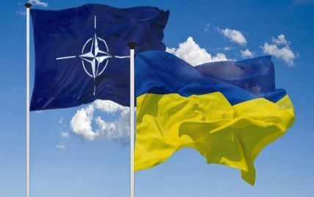
ВІДНОСИНИ МІЖ УКРАЇНОЮ І ОРГАНІЗАЦІЄЮ ПІВНІЧНОАТЛАНТИЧНОГО ДОГОВОРУ (НАТО) ПОЧАЛИСЯ У 1992 РОЦІ
10 БЕРЕЗНЯ 2018 РОКУ НАТО ВИЗНАЛО ЗА УКРАЇНОЮ СТАТУС КРАЇНИ-АСПІРАНТА НА ШЛЯХУ ДО ПРИЄДНАННЯ ДО АЛЬЯНСУ
20 ВЕРЕСНЯ 2018 РОКУ УКРАЇНСЬКИЙ ПАРЛАМЕНТ ЗАТВЕРДИВ ПОПРАВКИ ДО КОНСТИТУЦІЙ, ЯКІ ЗАКРІПИЛИ ЄВРОАТЛАНТИЧНИЙ І ЄВРОПЕЙСЬКИЙ КУРС УКРАЇНИ
12 ЧЕРВНЯ 2020 РОКУ, УКРАЇНА СТАЛА ЧЛЕНОМ ПРОГРАМИ РОЗШИРЕНИХ МОЖЛИВОСТЕЙ НАТО
2 ЖОВТНЯ 2022 РОКУ СТАЛО ВІДОМО, ЩО ПРЕЗИДЕНТИ ЧЕХІЇ, ЕСТОНІЇ, ЛАТВІЇ, ЛИТВИ, ПІВНІЧНОЇ МАКЕДОНІЇ, ЧОРНОГОРІЇ, ПОЛЬЩІ, СЛОВАЧЧИНИ ТА РУМУНІЇ ЗАКЛИКАЛИ СОЮЗНИКІВ СУТТЄВО ЗБІЛЬШИТИ ВІЙСЬКОВУ ДОПОМОГУ УКРАЇНІ ТА ПІДТРИМАЛИ ЇЇ ЧЛЕНСТВО В НАТО

Slide 47
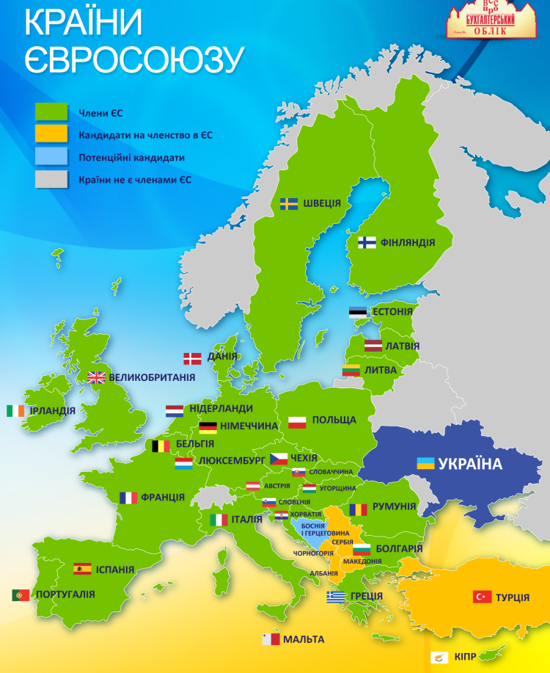
ЄВРОПЕЙСЬКИЙ
СОЮЗ
27 ДЕРЖАВ СТАНОМ НА 2023 РІК
АВСТРІЯ, БЕЛЬГІЯ, БОЛГАРІЯ, ХОРВАТІЯ, КІПР, ЧЕХІЯ, ДАНІЯ, ЕСТОНІЯ, ФІНЛЯНДІЯ, ФРАНЦІЯ, ГРЕЦІЯ, ІСПАНІЯ, НІДЕРЛАНДИ, ІРЛАНДІЯ, ЛИТВА, ЛЮКСЕМБУРГ, ЛАТВІЯ, МАЛЬТА, НІМЕЧЧИНА, ПОЛЬЩА, ПОРТУГАЛІЯ, РУМУНІЯ, СЛОВАЧЧИНА, СЛОВЕНІЯ, ШВЕЦІЯ, УГОРЩИНА, ІТАЛІЯ

Slide 48
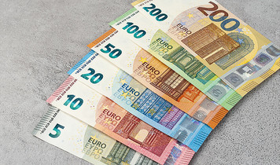
ДЕ-ФАКТО СТОЛИЦЕЮ ЄВРОПЕЙСЬКОГО СОЮЗУ Є БРЮССЕЛЬ
(ДЕ БАЗУЮТЬСЯ БІЛЬШІСТЬ ІНСТИТУЦІЙ ЄС)
1 СІЧНЯ 2002 РОКУ ДО ГОТІВКОВОГО ОБІГУ БУЛА ВВЕДЕНА ЄДИНА ГРОШОВА ОДИНИЦЯ ЄС − ЄВРО
19 ДЕРЖАВ ВВЕЛИ ЄВРО В ОБІГ

Slide 49
СТАНОВЛЕННЯ ВІДНОСИН УКРАЇНА-ЄС
Намір України розбудовувати відносини з Європейським Союзом був вперше проголошений у Постанові Верховної Ради України від 2 липня 1993 року «Про основні напрями зовнішньої політики України».
Відносини між Україною та Європейським Союзом були започатковані в грудні 1991 року, коли Міністр закордонних справ Нідерландів, як представник головуючої в ЄС країни, у своєму листі від імені Європейського Союзу офіційно визнав незалежність України. У подальшому стратегічний курс України на європейську інтеграцію був підтверджений та розвинутий у Стратегії інтеграції України до ЄС, яку схвалено 11 червня 1998 року, та Програмі інтеграції України до ЄС, схваленій 14 вересня 2000 року. В ній була проголошена довготермінова стратегічна мета - європейська інтеграція України.
Політичну частину Угоди про асоціацію було підписано 21 березня 2014 року, економічну частину — 27 червня 2014 року. 16 вересня 2014 року Верховна Рада України та Європейський Парламент синхронно ратифікували Угоду про асоціацію між Україною та ЄС. З 1 листопада 2014 року здійснювалося її тимчасове застосування.
Повністю УГОДА ПРО АСОЦІАЦІЮ МІЖ УКРАЇНОЮ ТА ЄС набула чинності 1 вересня 2017 року. Це міжнародно-правовий документ, який на договірно-правовому рівні закріплює перехід відносин між Україною та ЄС від партнерства та співробітництва до політичної асоціації та економічної інтеграції.

